Slide 1
A magyar felzárkózás versenyképességi reformjai és fordulatai
2019-2030
Matolcsy György
MKIK Gazdasági Évnyitó |
Budapest, 2019. február 27.

Slide 2

A következő 12 év
The next 12 years
A magyar felzárkózás versenyképességi reformjai és fordulatai
2019-2030

Slide 3
A következő 12 év
Magyarország RELATÍV fEJLETTSÉGe AUSZTRIÁHOZ VISZONYÍTVA
The next 12 years
Ausztria = 100%
A magyar felzárkózás versenyképességi reformjai és fordulatai

Slide 4
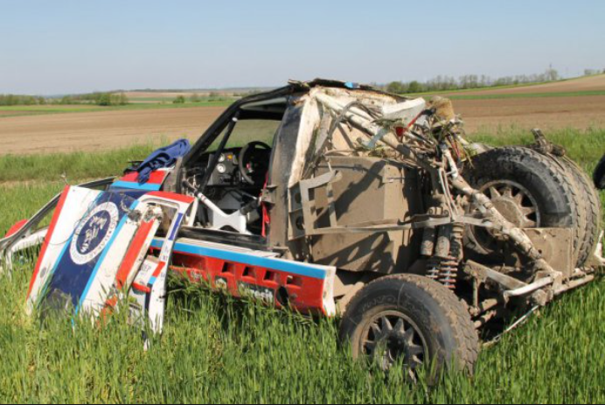
A magyar gazdaság 2010-ben
Megjegyzés | Az illusztrációként szolgáló képen Szalay Balázs autója látható egy tereprali futam után
Forrás | formula.hu

Slide 5
Az elmúlt években hazánk az európai unió egyik növekedési motorjává vált…
A gdp átlagos növekedési ütemének alakulása
Megjegyzés | *2018 esetében előzetes adatok
Forrás | Eurostat

Slide 6
…amivel összhangban hazánk fejlettsége emelkedett és a konvergenciánk folytatódott
Az Egy főre eső GDP (változatlan áron, vásárlóerő-paritáson)
Forrás | WDI

Slide 7
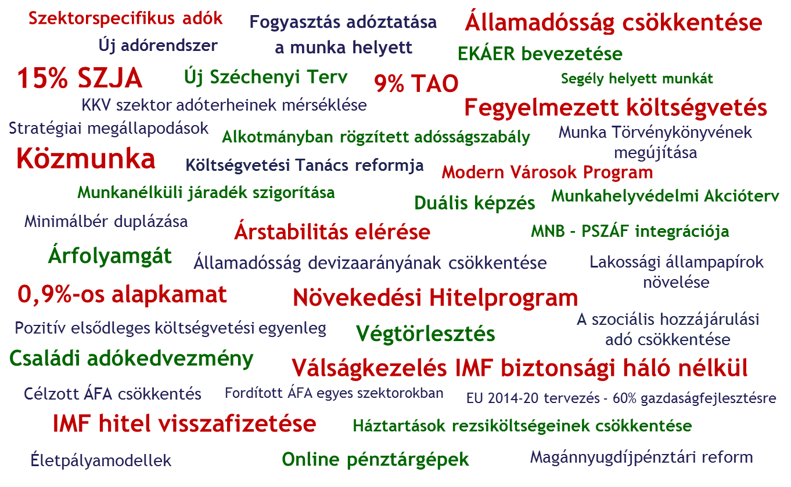
A legfontosabb reformlépések 2010 után
Forrás | MNB

Slide 8

A 12 fordulat, amely növekedési pályára helyezte Magyarországot
 | FORDULAT |  | 2010 | 2018
1 | Munkaerőpiaci | Foglalkoztatás | 3,7 m fő | 4,5 m fő
2 | Adórendszer | Forgalmi adók előtérbe helyezése
3 | Motivációs | Marginális adóék mértéke | 64,1% | 44,1%
4 | Államháztartási | Költségvetési hiány | -4,5% | -2,2 %
5 | Államadósság | Bruttó államadósság | 80,2% | 70,9%
6 | EDP | EDP eljárás alól való kikerülés
7 | Monetáris politikai | Alapkamat | 6,0% | 0,9%
8 | Hitelezési | Vállalati hitelállomány éves változása | -2,5% | 12,0%
9 | Háztartások devizahitele | Háztartási devizahitelek aránya | 65% | 0%
10 | MNB mérleg | MNB mérleg a GDP arányában | 40,7% | 27,8%
11 | Növekedési | Reál GDP növekedés | 0,7% | 4,8%
12 | Felzárkózási | EU átlagot meghaladó növekedési ütem
Forrás | MNB

Slide 9
A példátlanul hosszú egyensúlyi növekedési szakasz elérése után cél a Fenntartható felzárkózás
Fiskális fordulat
(2010-2013)
Monetáris fordulat (2013-2016)
Hitelezési fordulat (2013-2016)
Foglalkoztatási fordulat (2010-)
Növekedési fordulat (2013-)
Versenyképességi fordulat …
Forrás | MNB

Slide 10




Az mnb versenyképességi munkájának mérföldkövei
Kormányzati felkérés
Fenntartható felzárkózás
Bankrendszeri Versenyképességi Index
2017
2018
2019
2016
2017
2018
Forrás | MNB

Slide 11
az mnb ÚJ versenyképességi programot tesz közzé
Forrás | MNB

Slide 12














fenntartható felzárkózás: magas életminőség és erős Magyarország
Fenntartható Felzárkózás
Életminőség
Erős Magyarország
Megfelelő fizetések
Stabil államháztartás
Magas színvonalú
egészségügy
Biztonság
Versenyképes oktatás
HUNique
Családbarát környezet
Hatékony kormányzás
Belső megtakarítások
adósság felhalmozás helyett
Kiegyensúlyozott
energia-mix
Pozitív jövőkép/gondolkodás
Erős hazai vállalatok és középosztály
Forrás | MNB

Slide 13


Magyarország ne ragadjon a közepes fejlettség csapdájába
Fenntartható felzárkózás legalább
2 százalékpontos növekedési többlettel
Forrás | MNB

Slide 14


A cél az osztrák életszínvonal elérése
Hazánkat is érintik a
globális megatrendek
Robotizáció és mesterséges intelligencia
Növekvő verseny a képzett munkaerőért
Ma: az osztrák fejlettség közel 55 százaléka
Öregedő társadalmak
Megváltozó energiamix
Átrajzolódó világgazdasági erőközpontok
Globalizálódó szolgáltatások
2030: az osztrák fejlettség 80-90 százaléka
Forrás | MNB, Eurostat

Slide 15
Elengedhetetlen a tudás- és technológiaintenzív fejlődési szakaszba történő átmenet biztosítása
2010
2013
2017
Intenzív
növekedési pálya
  Fő cél:
  - Termelékenység
  bővítése
  - Versenyképesség
  javítása
  - K+F ösztönzése
  - Tőkeintenzitás
  - Humántőke fejlesztése
  - Kreatív iparágak
Fiskális fordulat,
államadósság-ráta
csökkenése
Monetáris,
hitelezési
fordulat
Extenzív
növekedés
  Fő cél:
  Foglalkoztatás emelése
  Rugalmas munkaerőpiac
  Adócsökkentés
Teljes foglalkoztatás
Sérülékenység csökkentése
Forrás | MNB

Slide 16
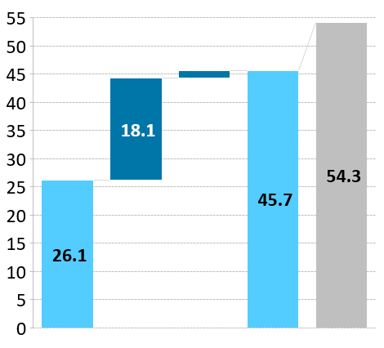
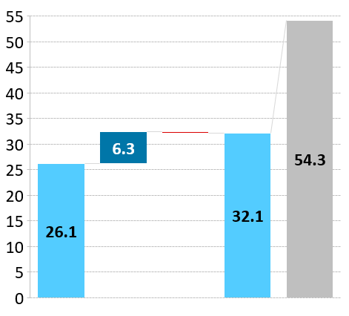
Az egy főre jutó GDP emelkedését leginkább a termelékenység növekedése támogathatja
Reformpálya
Reform nélküli pálya (közepes fejlettség csapdája)
1,4
-0,4
ezer dollár/fő (PPP)
ezer dollár/fő (PPP)
ezer dollár/fő (PPP)
ezer dollár/fő (PPP)
ezer dollár/fő (PPP)
ezer dollár/fő (PPP)
Munkafelhasználás változása
Magyarország (2030)
Ausztria (2030)
Munkafelhasználás változása
Magyarország (2030)
Termelékenység növekedése
Termelékenység növekedése
Ausztria (2030)
Magyarország (2018)
Magyarország (2018)
EGY FŐRE JUTÓ GDP VÁLTOZÁSÁNAK FELBONTÁSA
Forrás | Maddison, MNB-számítás

Slide 17

Célunk a hosszú távon fenntartható organikus felzárkózási pálya elérése
Évente 4-4,5% vállalati termelékenységnövekedés
Termelékenység javulása
10 év alatt
23-25% beruházási ráta
Magas tőkeintenzitás
Importhelyettesítés
Innováció
Belső megtakarítás
Humántőke fejlesztés
Modern infrastruktúra
Geostratégia
Tőke-
intenzivitás növelése
Reál-
keresetek meg-duplázása
FENNTARTHATÓ FELZÁRKÓZÁS
Teljes
foglalkoztatottság fenntartása
Fenntarthatóan gyorsabb GDP
növekedés
4% alatti munkanélküliségi ráta
Legalább 2 százalékpont növekedési többlet
Forrás | MNB

Slide 18
Versenyképességi reformokkal érhető el az osztrák fejlettség 80 százaléka
Magyarország RELATÍV fEJLETTSÉGe AUSZTRIÁHOZ VISZONYÍTVA
Forrás | Maddison, Eurostat, IMF, MNB-számítás

Slide 19
a Bérszínvonal a 80-100 százalékos sávba kerül a reformpályán
BÉRSZÍNVONAL AUSZTRIÁHOZ VISZONYÍTVA
Forrás | AMECO, MNB-számítás

Slide 20
2030-ra Elérhető makrogazdasági eredmények
 | Reformok nélküli pálya (Közepes fejlettség csapdája) | Reformpálya
Relatív fejlettség Ausztriához viszonyítva | 59% | 86%
Potenciális GDP átlagos növekedése | 1,4% | 4,4%
Nettó reálbérek kumulált emelkedése | 28% | 87%
Bérhányad szintje | 58% | 57%
Folyó fizetési mérleg egyenlege | Negatívba fordul | Tartósan többletes marad
Nettó külső adósság a GDP arányában | Szinten marad | Csökken
Infláció | 3% | 3%
Költségvetés egyenlege | -2,0% | 0,5%
Államadósság | 59% | 38%
Forrás | MNB

Slide 21
Újabb reformokkal kell lendületet adni a felzárkózásnak
Versenyképességi reformok
Bérfelzárkózás
Csökkenő importfüggőség
Ausztria fejlettségének 80-90 százaléka
Reformpálya
Fenntartható felzárkózás
Alacsony potenciális növekedés
Magas termelékenység
Belső- és külső egyensúlytalanság
Reformok nélkül
Legalább 2 százalékpontos növekedési többlet
Konvergencia megtorpanása
Képzett munkaerő elvándorlása
Alacsony termelékenység
Forrás | MNB

Slide 22



Az MNB VERSENYKÉPESSÉGI programjának területei
Adóreform 2.0
ÚJ PÉNZÜGYI MODELL
KKV stratégia
Családbarát program
Oktatás
Munkaerőpiac
Egészségügy
Kutatás-fejlesztés és innováció
Háztartási megtakarítások aktivizálása
Egészségügy
Tőkeexpanzió
Modern infrastruktúra és energia
Területi felzárkózás
Külgazdaság, gazdaság-szerkezet
HATÉKONY ÁLLAM

Slide 23

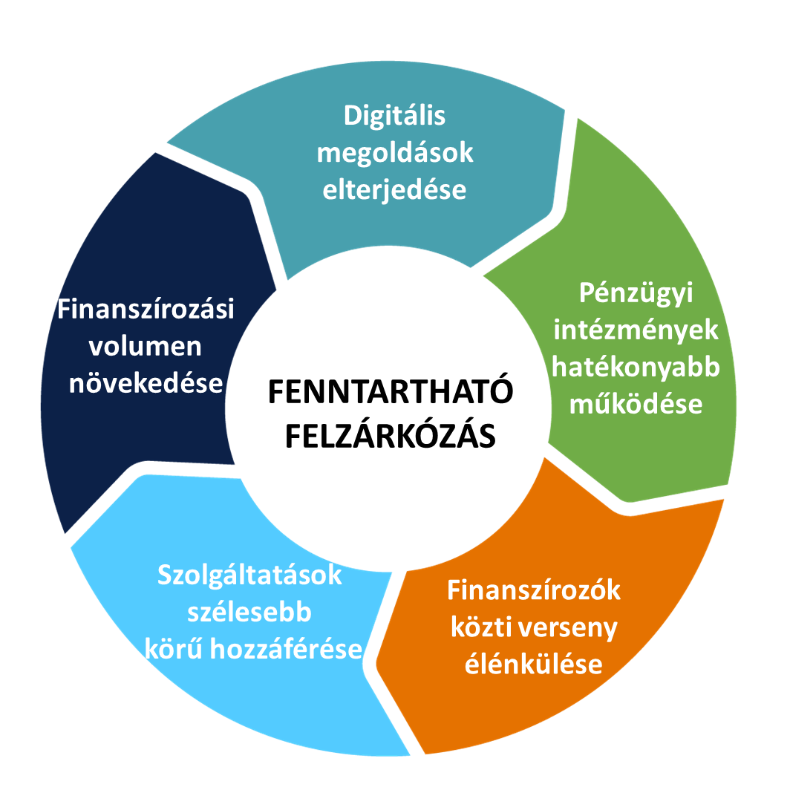
A PÉNZÜGYI KÖZVETÍTŐK VERSENYKÉPES működése jobban támogatná a gazdaság felzárkózását
Cél
A GDP-arányos hitelállomány duplázódása egészséges szerkezetben
Forrás | MNB

Slide 24
Dinamikus lakossági és vállalati hitelnövekedés egészséges szerkezetben (56 JAVASLAT)
Előzetes tevékenységi engedély biztosítása a Regulatory Sandbox keretrendszerben
Az előtörlesztés adminisztratív terheinek mérséklése
Mobilfizetési alkalmazások fejlesztésének ösztönzése
Rugalmasabb garanciamérték
Összehangolt, intézményi garanciát népszerűsítő marketing
Regulatory Sandbox kibővítése
A meglévő információforrásokhoz való szélesebb körű hozzáférés biztosítása
Pénzügyi tudatosság erősítése
Az azonnali fizetési rendszerrel összehangolt digitalizációs fejlesztések támogatása
A nagyobb kockázatvállaláshoz kapcsolódó banki folyamatok átalakítása
„Fordított” kezességvállalási eljárás
Teljes költségmutató rendszer továbbfejlesztése
Banki csomagárazás bevezetése a lakossági pénzforgalmi szolgáltatások területén
Kizáró kritériumok célzott lazítása
Innovátorok és a szabályozó közti szoros együttműködés az Innovation Hubon keresztül
Bankszámlacsomagok összehasonlíthatósága
Egységes bankszámlakivonatok
A hiteltörténeti adatok folyamatos lekérdezhetősége
Kkv-kra specializált kereskedelmi platform elindítása
Bankszámla konstrukciók nyugdíjasoknak és szociálisan hátrányos helyzetben lévőknek
Az üzleti angyal adókedvezmény kiterjesztése
A tőkepiaci szabályok és az általános EU-s gyakorlatok összhangjának biztosítása
Bankok tőzsdei bevezetésének ösztönzése
NAV keresetkimutatások elektronikus lekérdezhetősége
Minősített Fogyasztóbarát termékek további terjesztése
Hitelintézeti vállalások az addicionálisnak tekinthető portfólió arányának növeléséért
Tőzsdére lépés költségeinek levonhatósága a társasági adóból
Egységes hiteligénylési felület kisvállalatoknak
Modern vállalati kötvénypiac
Co-investment lehetőségek elősegítése
A lakáshitelek közjegyzői díjainak csökkentése
Állami szerepvállalás a hazai részvénypiac fejlesztésében
A földhivatali információk automatizálása
A közjegyzői hitelesítés áthelyezése digitális platformra
Fiókhálózatok optimalizálása
Tőzsdefejlesztési megbízott kinevezése
Teljeskörű online ügyintézés a fedezetlen hitelek felvételekor
POS terminálok lefedettségének javítása
Egyszerű és felhasználóbarát bankszámlaváltás
A digitális csatornán értékesített hitelek arányának növelése
Adókedvezmény a pénzügyi tranzakciós illetékből az elavult IT rendszerek felújítására
TBSZ adómentességének biztosítása új tőzsdei részvény esetén
Casco-penetráció növelése
Állami vállalatok bevezetése kisbefektetői részvényprogrammal
Központi értékbecslő adatbázis
A digitalizáció fejlesztése és mélyítése
Az ügyfelek kamatkockázatának csökkentése
A hitelkiváltások átfutási idejének csökkentése
Egyszerűbb és gyorsabb online szerződéskötés
A nem életbiztosítási ágban a termékek ügyfélértékének növelése
Digitális platformok elérhetőségének javítása
Az adminisztratív és működési előírások legyenek a kockázatokkal arányosak
A biztosítóváltás segítése
Biztosítási és banki szektor közötti digitális kapcsolatrendszer fejlesztése
A pozitív hiteltörténeti adatok kötelező átadása
Garanciarendszer fejlesztése a biztosítási és pénztári szektorban
Forrás | MNB

Slide 25

Versenyképesebbé tesz a belföldi befektetői bázis megerősítése
Cél
Hazai kézben az államadósság
Fenntartható felzárkózás
Hazai megtakarítások növekedése
Állam stabil finanszírozása
Külső sérülékenység csökkenése
Alacsonyabb kockázati prémium
Gyorsabb gazdasági növekedés
Forrás | MNB

Slide 26
a lakossági állampapír állomány növelése
(9 JAVASLAT)
Értékesítési csatornák fejlesztése
Munkavállalói részvényprogram ösztönzése
Technikai újítások a lakossági állampapírvásárlásban
A TBSZ újragondolása
Készpénzből állampapír
NYESZ számlán is osztalékadó mentesség
Jóléti alapok létrehozása a nyugdíj- és az egészségmegtakarítások fúziójával
Tőzsdei osztalék adómentessége
Futamidő növelése és termékstruktúra átalakítása
Forrás | MNB

Slide 27

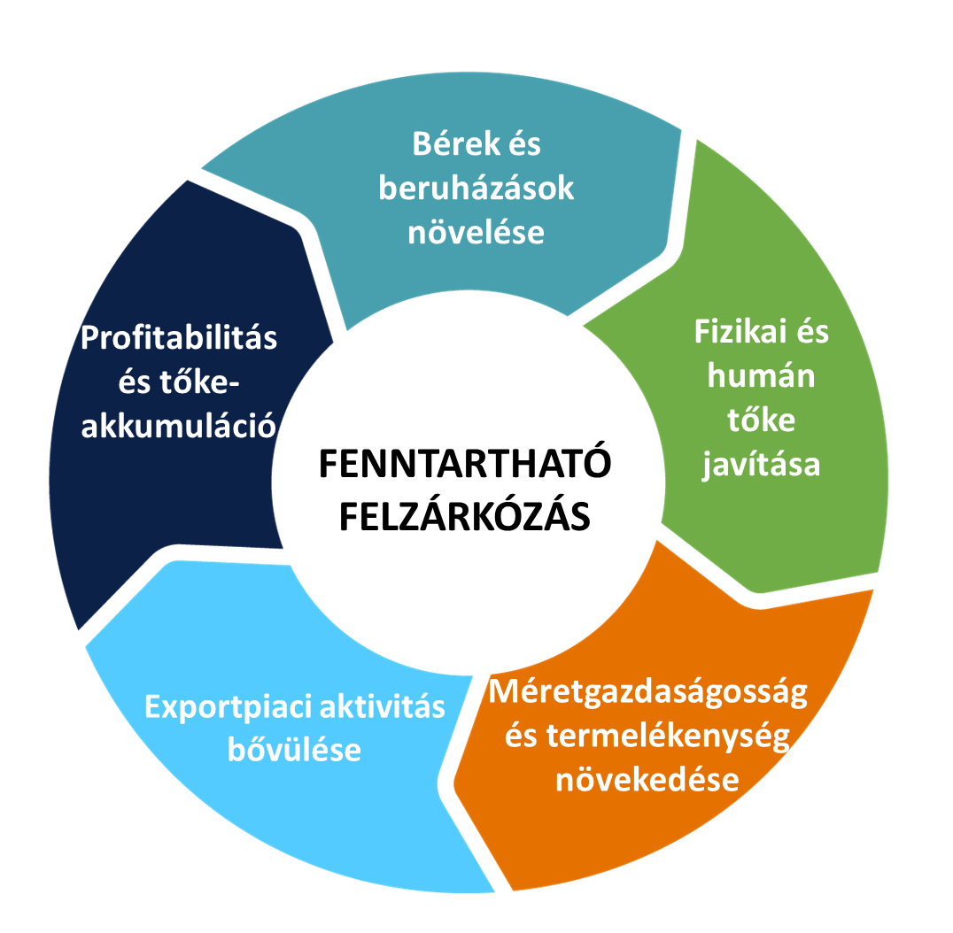
Nemzetközileg versenyképes hazai kkv szektor
Cél
Évi 7 százalékos termelékenység növekedés a kkv szektorban
Forrás | MNB

Slide 28
Kkv-k innovációjának és méretnövekedésének támogatása a termelékenység növeléséért (26 JAVASLAT)
Klaszterek működésének támogatása
A kezdő vállalkozók első három évében TAO-mentesség
Klaszterek és egyéb hálózatosodási formák létrejöttének támogatása
Állami programok széleskörű kommunikációja
A kkv-k innovációs menedzsment kapacitásának növelése
A szociális hozzájárulási adó további mérséklése
Stratégiai partnerségi megállapodások innovatív kkv-kkal
A beruházások azonnali elszámolhatósága az adóalapban
Kötelező vállalati honlap
Kkv bérfejlesztési támogatás beruházási feltételekkel
A kkv-k által igénybe vehető fejlesztési adókedvezmény esetében a beruházás értékhatárának csökkentése
A beruházások levonhatósága a helyi iparűzési adóból
IKT kockázatok kezelésére vonatkozó szabályok szigorítása
Fiatal és női vállalkozók számára kedvezőbb pályázati és hitelfelvételi lehetőségek
Eredménycélokhoz kötött digitális kurzusok
Nagyvárosi co-working irodák számának emelése
Neumann János Alap a vállalkozások IKT fejlesztéseinek támogatására
Nagyvállalatok által szponzorált akcelerátorok számának növelése
Uniós támogatások szempontrendszerének súlyozása a tudásintenzív ipari szolgáltatások felé
Vidéki digitális infrastruktúra fejlesztése
Felszámolási eljárások egyszerűsítése, gyorsítása
Egyetemi inkubátorok és spinoffok támogatása
Mentorhálózatok támogatása
Felvásárlások és fúziók elősegítése
Releváns startup konferenciák, meetupok szervezése
2 éves osztalékadó-elengedés generációváltás esetén
Forrás | MNB

Slide 29

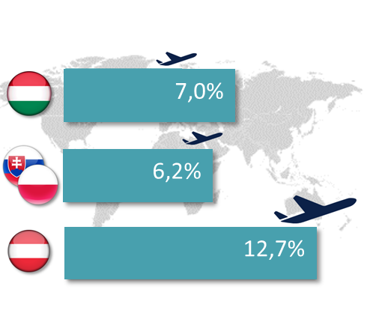
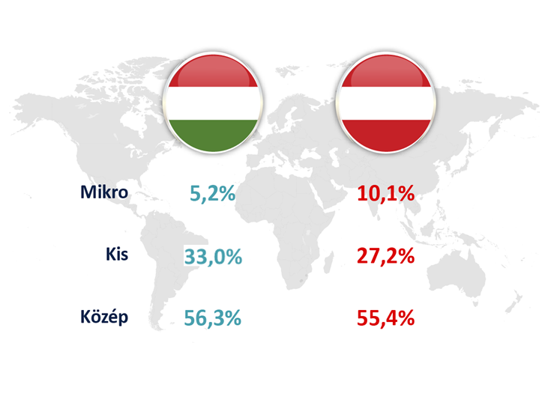
Lépjenek ki a hazai KKV-k a nemzetközi piacra
Cél
10 ezer új exportáló kkv
exportáló vállalatok aránya (2016)
Exportáló kkv-k megoszlása méretkategória szerint (2016)
Forrás | Eurostat

Slide 30
A NEMZETKÖZI GAZDASÁGI KAPCSOLATOK ERŐSÍTÉSE
(9 JAVASLAT)
Gyorsan növekvő és stabil intézményekkel rendelkező új piacokra való belépés támogatása
Ország-, szektor-, termékpromóció és céges brandépítés szétválasztása
A termelőberuházások szolgáltatások felőli támogatása a következő uniós ciklusban
Kiemelten támogatott vállalatok magyar beszállítói aktivitásának ösztönzése
Áruexport mellett a szolgáltatásexport erősítése
Állami gazdaságfejlesztési források a tudásintenzív, illetve belföldön jól beágyazott feldolgozóipari ágazatok számára
Egy övezet – egy út kínai kezdeményezés által elérhető előnyök kiaknázása
Piacra kész vállalatok átmeneti működése nemzetközi co-working irodában
Hazai külkereskedő réteg támogatása
Forrás | MNB

Slide 31


Több és képzettebb foglalkoztatott a felzárkózásért
Cél
Egyszámjegyű szja és évente 5 százalék nettó reálbérnövekedés
Forrás | MNB

Slide 32
A MUNKÁVAL KAPCSOLATOS TERHEK CSÖKKENTÉSE
(26 JAVASLAT)
Munkahelyvédelmi Akcióterv kiterjesztése gazdaságfehérítő szempontok alapján szektorspecifikus kedvezmény formájában
Munkahelyvédelmi Akcióterv szakképzetlen foglalkoztatottak kategóriájának bővítése
Célzott munkaidő csökkentés a sérülékeny csoportokban
Munkahelyvédelmi Akcióterv kibővítése a minimálbérig
Bérfejlesztés az állami hiányszakmákban
Vállalkozói ismeretek oktatása a köznevelésben és a felsőoktatásban
A bürokráciacsökkentés keretében felszabaduló munkaerő átképzésének támogatása
Sikeres nemzetközi vizsga díjának utólagos állami megtérítése
Magyar vállalatok külföldi toborzásának támogatása
Egyszámjegyű szja
Belföldi és külföldi médiaprogramok a vállalkozói lét népszerűsítésére
Digitális nomádok vonzása
Nyugdíjazási korhoz közel állók alkalmazásának ösztönzése
Külföldön szerzett diplomák elfogadtatásának egyszerűsítése
Családtámogatási elemek ismertségének növelése
Munkahelyvédelmi Akcióterv kiterjesztése a munkavállalói járulékokra
Atipikus foglalkoztatási formák további ösztönzése
Az első végzettség ingyenessé tétele a felnőttképzésben
Élethosszig tartó tanulás ösztönzése az oktatási költségek TAO alapból való levonhatóságával
A közmunkáért fizetett bér és a minimálbér különbségének növelése
Az állam fizesse a munkába álló közfoglalkoztatott bérét bizonyos ideig
Kötelező vállalati továbbképzési minimum bevezetése
Kimenetszabályozás és független vizsgaközpontok bevezetése a felnőttképzési rendszerben
Digitális és nyelvi készségek fejlesztése az idősebb korosztályok körében
Anticiklikus munkaerőpiaci járulék
Nyugdíjkorhatár alatti, nyugdíj mellett munkát vállalók esetében emelkedjen a munkajövedelem engedélyezett felső határa
Forrás | MNB

Slide 33

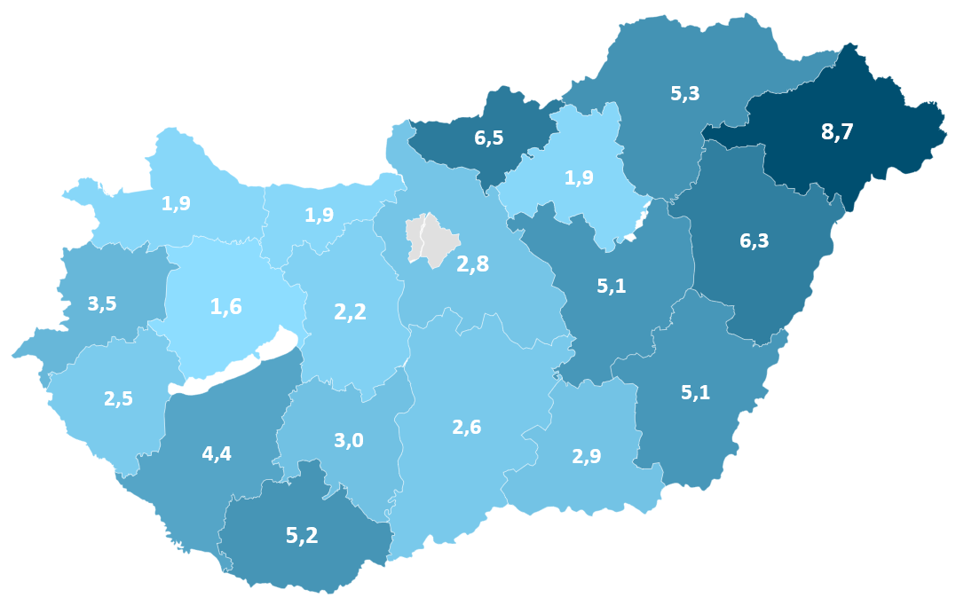
A vidék megtartóképességének növekedése támogatja a fenntartható felzárkózást
Cél
Munkanélküliségi ráta minden megyében 6 százalék alatt
Fenntartható felzárkózás
Területi egyenlőtlenségek csökkenése
Kevésbé fejlett régiókba tartó tőkeáramlás serkentése
Munkaerő-mobilitás ösztönzése
Forrás | MNB

Slide 34
HELYI BEAVATKOZÁS a kevésbé fejlett régiók felzárkózásáért (13 JAVASLAT)
Kompenzációs mechanizmus a kevésbé fejlett régiókban munkát vállaló pedagógusok számára
Szabad Vállalkozási Zóna kedvezményeinek kibővítése
Tőke és forrás egyidejű biztosítása banki részvétellel
Helyi beszállítókra és erőforrásokra építő pályázatok előnyben részesítése
Az Európai Beruházási Bank által biztosított források nagyobb mértékű kihasználása
A helyközi közlekedés fejlesztése
Területi alapon differenciált Széchenyi Kártya Program
A közfoglalkoztatottak elhelyezkedési juttatásainak mobilitási ösztönzőkkel való kiegészítése
A munkaerőpiaci mobilitás támogatása az ingázás ösztönzésével
Munkaerőpiaci területi kompenzációs mechanizmus bevezetése
Kuponos támogatások hazai bevezetése lengyel mintára
A munkaerőpiaci mobilitás támogatása az állandó lakhelyváltoztatás támogatásával
Erős támaszkodás a Budapesten kívüli gazdasági központok ágazati és technológiai specializációira
Forrás | MNB

Slide 35

A növekvő születésszám növeli a gazdaság jövőbeni kibocsátását és ezáltal a hosszú távú versenyképességét
Cél
110 000 újszülött évente
Hatásos családpolitika
Növekvő termékenységi ráta
Foglalkoztatottak száma nő
Több fogyasztás és beruházás
Magasabb GDP növekedés
Nagyobb költségvetési mozgástér
DEMOGRÁFIAI FORDULAT
Forrás | MNB

Slide 36
A GYEREKVÁLLALÁS TÁMOGATÁSA A DEMOGRÁFIAI FORDULATÉRT (46 JAVASLAT)
Az egyszeri anyasági támogatás összegének munkaviszonyhoz kötött emelése
Védőoltások árának csökkentése
A felsőfokú intézményben tanuló hallgatók gyermekvállalásának támogatása
Családi adóalap kedvezmény rendszerének megreformálása negatív adó engedélyezésével
Állami beruházások ütemezett piacra vitele
Családtámogatási rendszer elemeinek folyamatos felülvizsgálata, hatékonyságuk elemzése
Egyszeri egészségpénztári támogatás a gyermek születéséhez kapcsolódó ellátások fedezetére
A gyermekvállalás népszerűsítése
Rendelési idők munkaidőhöz igazítása
Gyermekvállalást gátló betegségek megelőzése, kezelése
Állami támogatások hatásosságának növelése a kiegészítő nyugdíjalapokban
A 30 éves kor előtt gyermeket vállaló anyák gyermekei után járó családi adóalap-kedvezmény növelése
Nagycsaládos anyák teljes adómentességének bővítése
A lakásépítések előtt álló adminisztratív korlátok oldása
Valamennyi 2 és 3 év közötti magyar gyermek számára legyen elérhető bölcsődei férőhely
Családbarát munkahelyi környezet kialakítása
A nők szülést követő munkaerőpiaci visszatérésének támogatása
A CSOK szabályaiban lefektetett értékek módosítása az ingatlanpiaci folyamatok hatékony lekövetése érdekében
A csed és a gyed felső határának növelése
A gyermekek nyári táboroztatásának támogatása
Az óvodai férőhelyek számának bővítése
Állami iskolabusz-rendszer létrehozása
A 35 millió forintos értékhatár eltörlése a használt lakás vásárlásakor igényelhető CSOK esetén
A CSOK vissza nem térítendő támogatásának kiterjesztése a második gyermek megszületésének ösztönzésére
Családbarát köznevelési rendszer
Ingyenes inzulinrezisztencia-szűrővizsgálat a szülőképes korban lévő nőknek
Üres önkormányzati lakások hasznosítása
A befektetési cél esetén szigorodó lakásvásárlási szabályok
Magzati halálozások csökkentése a terhességgondozás további fejlesztésével
Az első lakásvásárlás esetén az illetékkedvezmény növelése
A bébiszitterek jogállásának tisztázása
Indulótőke-program bevezetése a hazatelepülő és itthon gyermeket vállaló fiatalok számára
Új lakás vásárlása esetén az illetékkedvezmény értékhatárának folyamatos felülvizsgálata
Mesterséges megtermékenyítés aktívabb támogatása
A családi adókedvezmény figyelembevétele a nyugdíj megállapításakor
Pénzügyi családtámogatási rendszer munkavállaláshoz kötött elemei kövessék a dinamikus bérnövekedést
Munkáltatói hozzájárulások támogatása a kiegészítő nyugdíjalapokhoz
A pénzügyi rendszer szolgáltatásainak családbarát fejlesztése
Terhesség alatti államilag támogatott vizsgálatok körének bővítése
Magánbölcsődék és magánóvodák igénybevételének támogatása
Alanyi jogú tagság kiegészítő nyugdíjalapokban
Befektetési- és költséghatékonyság, biztonság növelése
Új városrész-koncepciók kidolgozása a lakásfejlesztések területi elhelyezkedésének javítása érdekében
Családbarát szolgáltatási paletta és a lakásvásárlás támogatása a jóléti alapokban
Az induló nyugdíj összegének megállapításakor a felnevelt gyermekek számának figyelembe vétele
Építőipari munkaerőállomány bővítése
Forrás | MNB

Slide 37

A lakosság egészségi állapotának javítása hatékonysági, növekedési és termelékenységi tartalékokat rejt
Cél
64 év egészségben várható élettartam
Egészségben töltött életévek növekedése
Javuló mennyiségű és minőségű munkaerő
Az egy főre jutó GDP növekedési üteme gyorsul
Fenntartható felzárkózás
Forrás | MNB

Slide 38
A népesség egészségi állapota a nemzeti vagyon része (39 JAVASLAT)
Intézményi elégedettségmérés
Alapismeretek oktatása
Alanyi jogú
egészségpénztári tagság
Dohányzás jövedéki adójának növelése
Innovatív technológiák
Egészséges étkezés elősegítése
Szakmai visszajelző rendszer
Szakszemélyzet számának növelése
Népegészségügyi
Termékadó bővítése
Adókedvezmény magán egészségbiztosításokra
Beteg-együttműködés
elismerése
Minimumfeltételek, irányelvek és protokollok
Szakmai és pénzügyi ellenőrzés
Háziorvosi rendszer erősítése
Rendszeres állapotfelmérések és szűrővizsgálatok
Prevenciós számlák támogatása
Egynapos ellátások
Ellátási csomag definiálása
Eredményességhez
kötött finanszírozás
Gyógyszerkiadások átcsoportosítása
Mentális egészségcsomag
Ellátási szinteken átívelő finanszírozás
Szolgáltatásfinanszírozó magán egészségbiztosítás
TVK felülvizsgálata
Valós költségekre
épülő finanszírozás
Mentési rendszer erősítése
Adókedvezmény vállalati egészségügyi csomagokra
Minőségi munkakörnyezet
Gyógyszerkereskedelem stratégiai iparágként kezelése
Magánszolgáltatók adatszolgáltatása
Rendszeres sportolás
Rehabilitáció erősítése
Röviditalok jövedéki adója
Eset szintű kontrolling
Menedzsmentértékelés
Átlátható bérezés
Telemedicina fejlesztése
Nemzeti Egészségügyi Adatbázis
Hosszútávú ápolás erősítése
Forrás | MNB

Slide 39

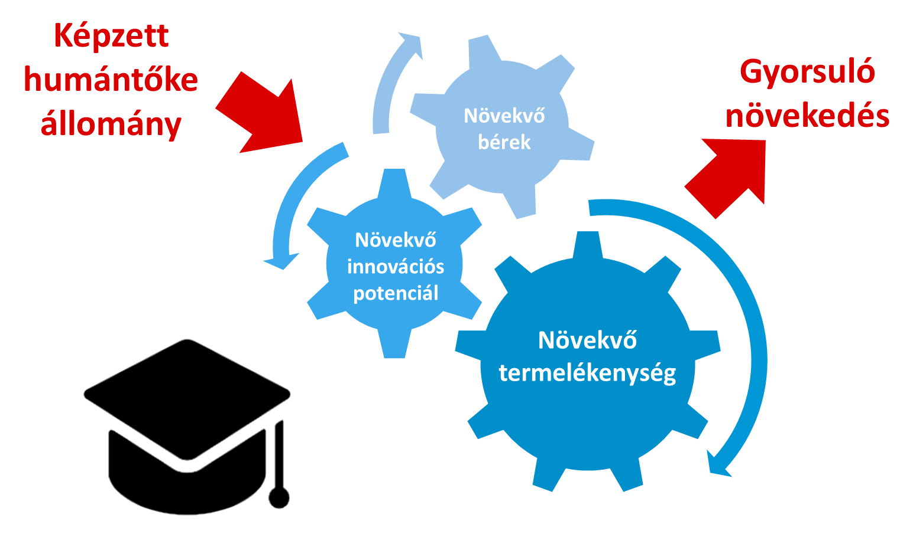
A képzettebb munkaerő magasabb bért és növekedést jelent
Cél
Magyar egyetem a TOP 200-ban
Forrás | MNB

Slide 40
Kompetencia alapú közoktatás, versengő felsőoktatás (49 JAVASLAT)
Felsőoktatási tantárgyi szerkezet átalakítása
Felsőoktatási infrastruktúra fejlesztése
Képzettség nélküli
iskolaelhagyás csökkentése
Pályaorientáció fejlesztése
Tanulási-tanítási
módszerek fejlesztése
Külföldi részképzések
Nyelvvizsgák elvárásainak átalakítása
Kimeneti kritériumok
Magántőke becsatornázása
Alapvizsga bevezetése
Egyetemi infrastruktúra bérbeadása
Feliratos filmek és sorozatok
Duális képzés
erősítése
Pénzügyi kultúra mélyítése
Digitális tananyagok
Rugalmas átjárhatóság
Rendszeres tanári továbbképzések
Teljesítmény- és elégedettség-mérés
Természettudományok súlyának növelése
Készségfejlesztő Nemzeti alaptanterv
Specifikus posztgraduális képzések
Hallgatói aktivitás növelése
Oktató pálya vonzóbbá tétele
Idegen nyelvi szakkörök
Életpályamodell továbbfejlesztése
Szakképzés és piac kapcsolatának erősítése
Felsőoktatási rangsorok
szempontjai a finanszírozásban
Tanítók számának növelése
Pénzügyi továbbképzések
Oktatási ráfordítások növelése
Kettős diploma
programok
Programozás integrálása a matematikába
Informatikai eszközpark fejlesztése
Lemorzsolódás csökkentése
Angol nyelvű publikációk
Kollégiumi férőhelyek növelése
Alapozó 0. évfolyam
Versengő felsőoktatási környezet
Külföldi diákok
Magyarországon tartása
Ösztöndíjrendszerek bővítése
Felsőoktatási K+F kiadások növelése
Felsőoktatási beiskolázási bázis bővítése
Kötelező természettudományos érettségi
Angol nyelvű felvételi és érettségi lehetősége
Egyetemi eredményektől
függő önköltségi díj
Felsőoktatás és piac
kapcsolatának erősítése
Középiskolai tantárgyi reform
Két- vagy többnyelvű képzés
Külföldi csereprogramok
Forrás | MNB

Slide 41

Több k+f ráfordítás és kutató az innovációvezérelt MAGYARORSZÁGÉRT
Cél
A K+F kiadás érje el a GDP 2 százalékát
A kutatói humán erőforrás biztosítása
A kutatói ráfordítások növelése
Tudás és technológia alapú gazdaság
A vállalatok, a felsőoktatás és az állam együttműködése
Forrás | MNB

Slide 42
Megfelelni az ipar 4.0-nak és felkészülni az 5.0-ra
(8 JAVASLAT)
Adókedvezmény kiterjesztése az egyetemi végzettséggel rendelkező kutatóknak
K+F segédszemélyzet létszámának növelése béremelésekkel
Életciklus elején lévő vállalkozások K+F kiadásainak támogatása
Feltételes munkáltatói járulékcsökkentés a K+F-be beruházó kkv-k számára
Doktori költségek 50 százalékának állami átvállalása a 30 év feletti munkavállalóknak
Vállalati K+F kiadások ösztönzése az üzleti környezet fejlesztésével
Szabadalmi díjak csökkentése
Szabadalmakból szerzett bevétel kötelező elszámolása
Forrás | MNB

Slide 43

A hatékonyabb és gazdaságosabb államapparátus támogatja a sikeres felzárkózást
Cél
Vállalati adóbevallással töltött idő évi 170 órára csökkenése
E-közigazgatás fejlesztése
Gazdaságo-sabb állami
működés
Költségvetési megtakarítás
FENNTARTHATÓ FELZÁRKÓZÁS
Hatékonyabb államapparátus
Bürokrácia
csökkentése
Forrás | MNB

Slide 44
Digitális és hatékony államigazgatás (23 JAVASLAT)
Bértömeggazdálkodás az államigazgatásban
Átlagos bérek emelése a közigazgatásban
Állami hatékonyság mérése
Társasági adóelőleg-kiegészítés megszüntetése
Adatbázisösszekapcsolások a közigazgatásban
Online pénztárgépek kiterjesztése
A Kincstár ügyfélkapcsolatainak erősítése
Minden kormányablakban elintézhető ügy legyen online is elintézhető
Elektronikus fizetési módok kötelező elfogadása meghatározott kereskedői körben
Adóhivatal hatékonyságának növelése
Elektronikus adatlapok előre kitöltött részeinek növelése
Adózóbarát NAV oldal, online intézhető ügyek bővítése
Előre elkészített e-társasági adó és e-áfabevallás
Állami intézményrendszer racionalizálása
Online elégedettségmérés a közszolgáltatásokban
Társasági adó közelítése a „pénzforgalmi adózás” felé
Digitális multicégek adófizetői körbe vonása
Lakossági pénzügyi tranzakciós illeték megszüntetése
A Kincstári rendszer hatékonyságnövelése
Építőipari foglalkoztatás fehérítése
Ügyintéző mobil alkalmazások továbbfejlesztése
Kincstári számlavezetés önkormányzatoknak és állami vállalatoknak
Adminisztratív terhek csökkentése
Forrás | MNB

Slide 45

Fejlett infrastruktúra és zöldebb gazdaság a fenntarthatóságért
Cél
Modern infrastruktúra, hatékony energiafelhasználás
Energiaimport 50 százalék alá csökkentése
Fejlett infrastruktúra
Hatékony energiafelhasználás
Zöldebb gazdaság
Termelékenység, hatékonyság növekedése
Csökkenő költségek
Növekvő foglalkoztatás
Növekvő termelékenység
Növekvő versenyképesség
Versenyképesség emelkedése
Költségek csökkenése
Fenntartható felzárkózás
Forrás | MNB

Slide 46
Gyors vasút, okos közút, információbiztonság és környezetvédelem az élhető Magyarországért (26 JAVASLAT)
Megyeszékhelyek elérése villamosított vasútvonalon
160 km/h sebesség a fő vasútvonalakon
Betéti díjas rendszer bevezetése az újrahasznosított hulladék arányának növeléséért
A vasúti mozdonyok és személykocsik cseréje, felújítása
Intermodális csomópontok és teherpályaudvarok fejlesztése
5G technológia fejlesztése
Önvezető autók közlekedésére alkalmas gyorsforgalmi utak
Üvegszálas vezetékek elterjedésének állami támogatása
Autópálya ráhordóutak település-elkerülésének előmozdítása
Elektromos hálózat szigetelésének javítása
M1, M7 háromsávosítása
Állami támogatás a magasabb áramerősségű csatlakozások kiépítésére
Föld alatt futó elektromos vezetékek arányának növelése
Magyar információbiztonsági szoftveripar fejlesztése
A főváros és minden magyar megyeszékhely váljon okosvárossá
Energetikai auditálás bevezetésének állami támogatása
Vállalati energiahatékonyság növelése adókedvezményekkel
Szabályozott energiaárak további csökkentésének folyamatos vizsgálata
Háztartási energiahatékonysági beruházások állami támogatása
A villamosenergia hálózat nagy kapacitású áramtárolókkal való kiegészítése
25 milliárd forint a kkv-k környezetvédelmi célú beruházásainak támogatására
50 milliárd forint szél és naperőművek támogatására
Szennyvíz elvezetési és tisztító infrastruktúra bővítése
A víziközművek felújítása, felszerelése okosmérőkkel
A mezőgazdasági öntözési infrastruktúra fejlesztése
Elektromos járművek támogatásának erősítése
Forrás | MNB

Slide 47
Köszönöm a megtisztelő figyelmet!
www.mnb.hu

